Slide 1

H - Aegleseeker 题解
22371155 彭徵铭

Slide 2
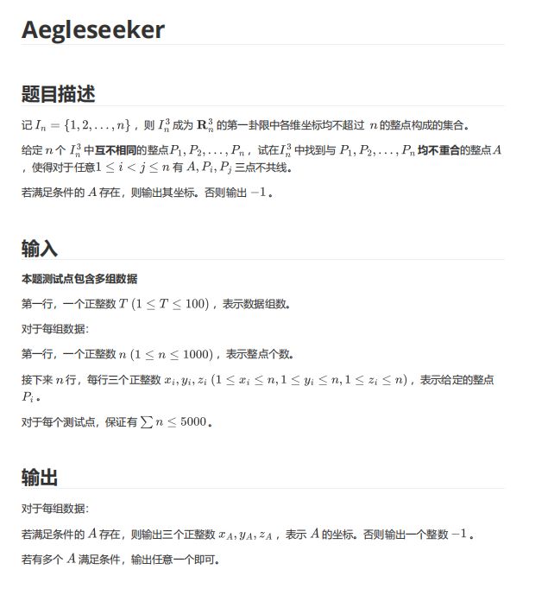
题目描述

Slide 3
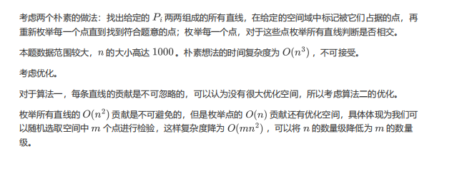
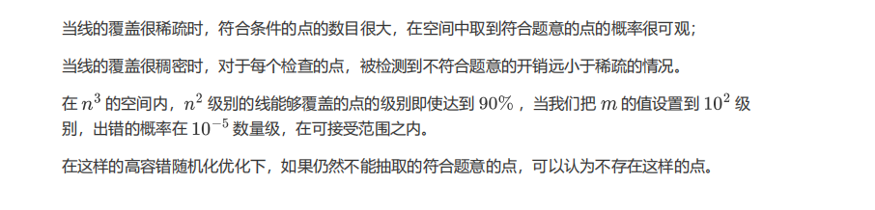
题目分析

Slide 4
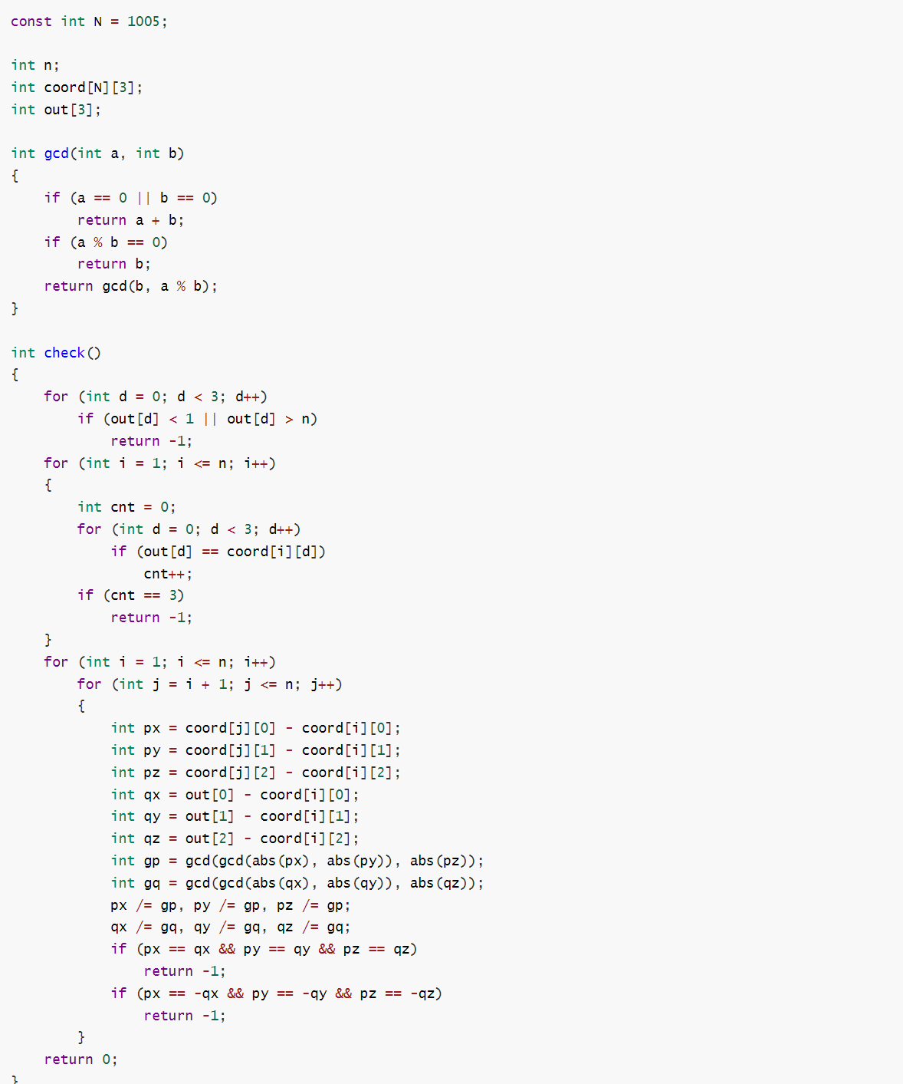
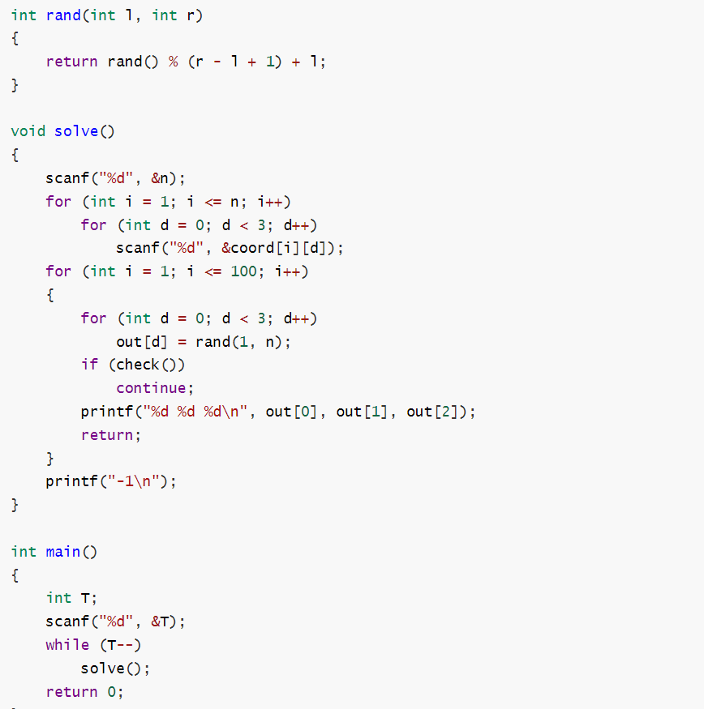
标准算法

Slide 5
感谢聆听

